Slide 1
Отгадайте шифровку

Slide 2
Курить- здоровью вредить.
Курение- не безобидное занятие,
которое можно бросить без усилия.
Это наркомания, и тем более опасная, что многие не принимают ее всерьез.

Slide 3
Исследования показали
К 12 годам курить пробуют – 30% россиян
К 13 годам- 47%
К 14 годам- 55%
К 15 годам -65%
К 16 годам -78%
К 17 годам – 80%

Slide 5
Легкие некурящего и курящего человека

Slide 7
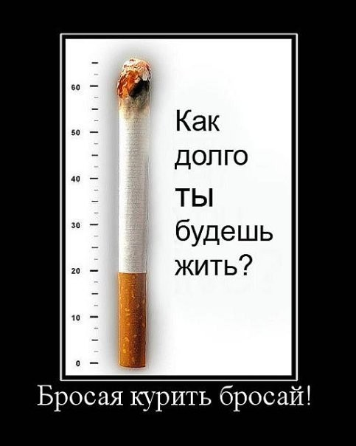
Курение вредит
Памяти
Вниманию
Зрению
Снижается слух

Slide 8
Народная мудрость гласит:
-Кто курит табак, тот себе враг.
- Курильщик сам себе могильщик.
- Табак – здоровью враг.
-Табак уму не товарищ.
- Табачное зелье – утеха в безделье.
- Табачный дурман с разумом не ладит.
- С папиросой сдружился, с окурком умрешь.
-Полюбил табак – впереди рак.
-Труд деньги собирает, а куренье их по ветру пускает.
- Тот долго живет, кто не курит и не пьет

Slide 9
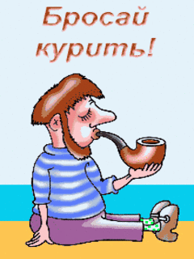
Я зачитываю, а вы должны закончить
1. Если хочешь долго жить
Сигареты брось ……
2. Ты не лев и не орел
Если куришь …
3. Вас мы очень – очень просим
Не курите …
4. Не проходите мимо –
Курить бросайте …
5. Коль ты у мамы не дурак –
Срочно брось курить…
6. Хочешь бодрым быть с утра
Срочно брось курить…
7. Чтобы стал наш мир иным
Исчезает пусть …
8. Напоминаем каждому с любовью –
Курение вредит …

Slide 11
Советы тем , кто не курит.
Избегай курящих компаний
Объединяйся с теми, кто не курит
Не обращай внимание на предложение закурить
Съедать ложку меда - помогает печени очистить организм от вредных веществ
Занимайся физкультурой

Slide 12
СПАСИБО ЗА ВНИМАНИЕ

